Slide 1

KKV esettanulmány 9. előadás: Riporting
Óbudai Egyetem
2015.
Előadók:
Szalóki László
rEVOLUTION Kft, ügyvezető, termékfejlesztési vezető
EMAIL: laszlo.szaloki@revolution.hu
Király Balázs
rEVOLUTION Kft, ERP tanácsadó, SCRUM master
EMAIL: balazs.kiraly@revolution.hu
Pólik Viktor
rEVOLUTION Kft, ERP tanácsadó
EMAIL: viktor.polik@revolution.hu
www.revolution.hu

Slide 2

Riporting területek a deep.erp rendszerben
Adat lefúrás (kapcsolódó adatok megtekintése)
Könyvelt bizonylatokról indítható
Más rendszerekben ún. egyeztető riportok vannak
A kapcsolt adat nézegető kiváltja az egyeztető riportokat („összepipálás”)
Minden lista (listview) exportálható
PDF (Email küldés)
Excel (utólagos feldolgozás, grafikonok…)
Nyomtatott riportok (Print preview is)
Előre paraméterezett (folyamatosan bővül) riportok
Több mint 100 riport

Slide 3
DEMÓ 1
deep.erp adat kinyerés – lefúrás
deep.erp adat kinyerés – Listview export

Slide 4
Nyomtatott riportok – felhasználói oldalról
Elérése: Információs központ/Kimutatások
Rendszer szinten a kimutatások (fő menüből)
Minden modul kimutatásai láthatóak
Modulokban található kimutatások menüpont
Szűrten, csak az adott modulra jellemző kimutatások láthatóak
Hogyan futtatunk kimutatást?
Kimutatások menü => igényelt kimutatás kiválasztása
Szűrőfeltétel megadása (soha sem minden adatot riportolunk)
Sorrend, formátum megadása
Futtatás
Nyomtatási kép / Nyomtatás / export

Slide 5
Mi-mit jelent a futtató ablakon
Formátum
Adatsorrend (csak detail)
Ajánlott szűrők (lehulló lista)
Felhasználói szűrő (lehulló lista)
Intelligens szűrőfeltétel megadás
Előre definiált szűrési lehetőségek
Egyszerű beállítás
Egyéb szűrőfeltétel megadás
„technokrata” szűrő
De bármilyen komplex szűrést be tudsz állítani
A rendszer más részein is így szűrünk (elmenthető szűrőfeltételek)

Slide 6
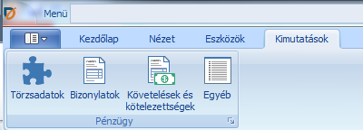
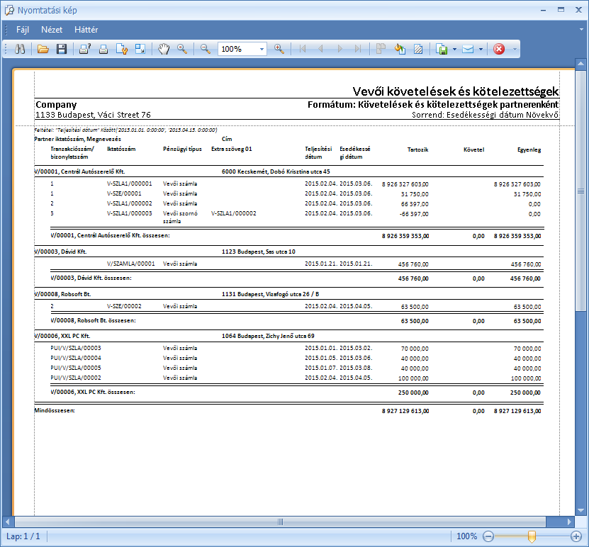
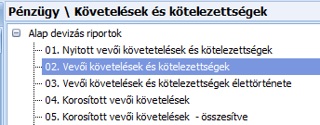
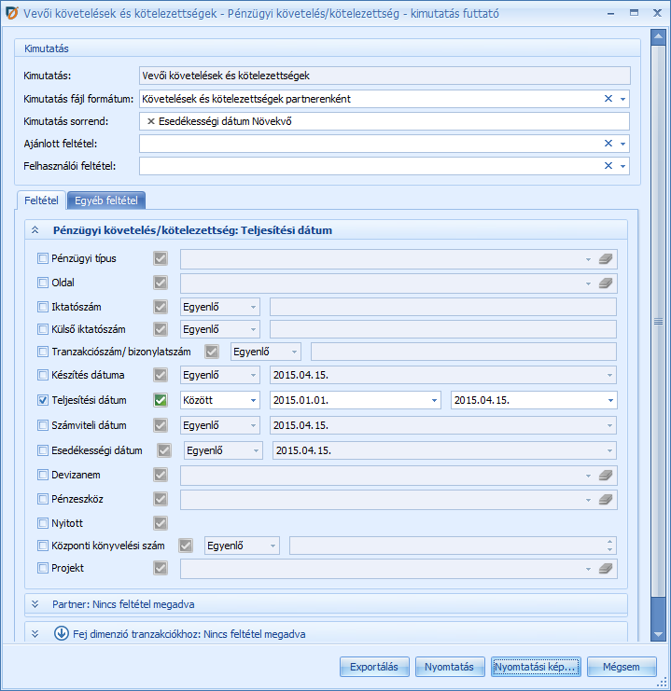
DEMÓ 2

Slide 7
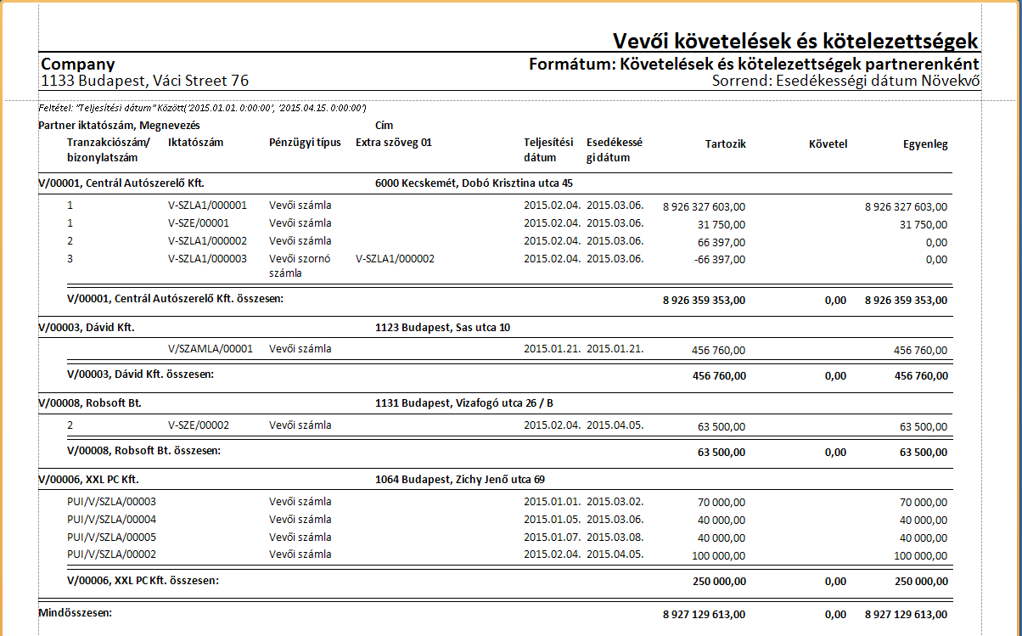
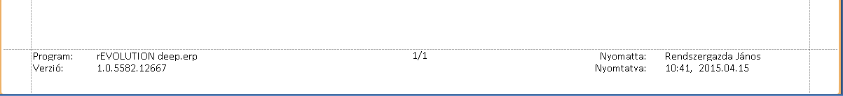
Kimutatások háttér szerkezete (ÁBRA)
Margin head
(Alap riport)
Report head
Page head
Group head
Detail head
Group footer
Adatmezők
Report footer
Margin footer

Slide 8
Kimutatások háttér szerkezete
Nyomtatvány fájl
Mi ez?
Alap riport és riport közötti különbség
Riport fájl alapja mindig 1 (!!!!) osztály
Nem mindegy, hogy számla vagy számla sor riport
Számla komplex adatainak a mezői is elérhetőek (számla.partner.név)
Nyomtatvány
Riport
Rendszer szűrő
Több formátum
Enum szűrő (miért kell?)
Nyomtatvány bekötése
Egy riport több helyre
További szűrési lehetőség

Slide 9

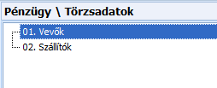

Kimutatások háttér szerkezete (ábra)
Riport
(Vevők listája)
Rendszer és „enum” szűrő
(ettől lesz „vevői”)
Riport formátum 1.
(pl. partner lista 1 soros)
Riport formátum 2.
(pl. partner lista részletes)
Riport formátum 3.
(pl. partner lista fekvő formátum)
WYSIWYG szerkesztő vagy
Riport SCRIPT alapokon

Slide 10
Kimutatások háttér szerkezete
Hogyan készítünk riportok (gyakorlat)
Elkészítjük a kimutatás fájlt (azaz a riport formátumot) RIPORT KÉPET SZERKESZTÜNK!
WYSWYG szerkesztő (rengeteg apró beállítás, idő igényes)
Script nyelv (rEVOL saját nyelv => cél a hetékonyság)
Készítünk egy kimutást
Hozzá csatoljuk a kimutatás formátumot
Megmondjuk hol jelenjen meg a riport struktúrában (bekötés)
Megadjuk a rendszer és az enum filtert Tipikus példa: Parner listából hogyan lesz vevő és szállító lista

Slide 11
DEMÓ 3
Van egy kész riport formátumunk => partner lista
Kössük be a Házi pénztár modulba, mint vevői és mint szállítói riport (1 formátuma lesz csak)

Slide 12
DEMÓ 4
Készítsük el a cikkek listája riport formátumot
Wysiwyg szerkesztővel => hogy lássuk milyen bonyolult az élet ☺

Slide 13
Miért kellett SCRIPT nyelv?
Új ERP => több száz riport
WYSIWYG
WYSIWYG szerkesztővel 1 riport 1-2 nap (ha szépet is akarok)
Módosítás => bonyult
Újrafelhasználás részleteiben => nem létezik
rEVOLUTION Report Scripting Language (már 15 éve ☺)
Include => csoportos újrafelhasználás
Alap riport => egységes fejléc / lábléc szerkezet, 1 helyen módosítás előnyei
Copy – Paste
Gyors módosítás (oszlop méretek, igazítás…)
Multilanguage support beépítve

Slide 14
Beszerzés ideje
Kimutatás készítése script alapján (.drp)
Előre meghatározott scriptelő nyelv segítségével készítünk egy leíró fájlt, melyben minden olyan elemet (adatot, betűtípust, csoportosításokat, összesítéseket) előre meghatározunk amely a kimutatásnál használni fogunk
Az így elkészített kimutatás fájlt beimportáljuk a rendszerbe, mely a programba kifejlesztett fordító létrehozza a kimutatás fájlt.
Ezt követően már csak be kell kötnünk a kimutatást

Slide 15
Kimutatás készítés
Nyomtatvány utasítások - alapelvek
DEFINITION és SECTION parancsokkal dolgozunk
A scriptfájlban minden sort ’;’ karakterrel zárunk le.
’//’ karakterek segítségével megjegyzéseket tudunk a scripthez fűzni.
Az utasítások bemenő paramétereit ’;’ karakterrel választjuk el egymástól.
Az adatmezőkre történő hivatkozást ’$’ karakterrel kell kezdeni és lezárni.
Az adatmezőket ’|’ karakterrel választjuk el egymástól.

Slide 16
Kimutatás készítés
Nyomtatvány parancs – DEFINITION
A kimutatás beállítása definíciós utasításokkal történik
Margó beállítása (Hol legyenek a lapon a margó határok):
DEFINITION;MARGIN;Tájolás P/L (Portrait / Landscape);Felső margó (mm);Alsó margó (mm);Bal Margó (mm);Jobb Margó (mm);
DEFINITION;MARGIN;L;20;10;7;7;
Betűtípus beállítása (Milyen betűtípussal dolgozzunk):
DEFINITION;FONT;Száma;Betűtípus;Méret;Stílus;’’/Bold/Italic/Underline;Háttérszín;Betűszín;Mezőmagasság(tized mm);
DEFINITION;FONTSET;1; Helvetica;12;B; Transparent;Black;30;
Adattípus beállítás: (Az adatok kiiratásához szükséges adatformátumok meghatározása)
DEFINITION;FORMAT; Neve (Mindig két betű!!!);Adattípus;FormátumString;
DEFINITION; FORMAT;D3;D;d; //Nyelvbeállítás függő dátumformátum
DEFINITION; FORMAT;NC;N;###,##0.00; //Szám két tizedesjeggyel eztes formázással
DEFINITION; FORMAT;TN;T;; //Normál szöveg
Include utasítás (Más script fájlok importálása)
INCLUDE; _ReportCommonFontsAndStyles.DRP;
INCLUDE; _ReportCommonMarginPortrait.DRP;

Slide 17
Kimutatás készítés
Nyomtatvány parancs- DEFINITION
Riport forrás beállítása (Milyen osztály adatait jelenítjük meg a kimutatásban):
DEFINITION;REPORT;kimutatás neve;kimutatás forrása (osztálynév);sortáv;alap riport neve;
DEFINITION;REPORT;Cikkek egyszerű listája;rEVOLUTION.DEEP.Module.ERP.Trade.Items.Item;0;Alap riport – álló;
Oszlopok beállítása (Adatok számára oszlopok létrehozása):
DEFINITION;COLUMNSET;Azonosító;Oszlopok igaztással és mérettel (mm) L-Left, C-center, R-Right;
DEFINITION;COLUMNSET;1;L12|C13|R11;
Csoportosítás beállítás: - (Milyen mezők alapján csoportosítjuk az adatokat, elhagyható)
DEFINITION;GROUP;Azonosító;Neve;Csoportosito mező (több is lehet!!) asc/desc;HeaderVisible;FooterVisible;KeepTogether (H+F);PAGEBREAK Header"N/A/B(None/After/Before)";PageBreak Footer"N/A/B(None/After/Before)";
DEFINITION;GROUP;1;Cikkcsoport1;ItemGroup01 asc;T;F;T;N;N;
Betűtípus beállítása – (Milyen betűtípussal dolgozzunk):
DEFINITION;CALCULATEDFIELD;Képlet neve;képlet formátuma;
DEFINITION;CALCULATEDFIELD;DatumEvho;Year(Datum) + Month (Datum);

Slide 18
Kimutatás készítés
Nyomtatvány parancs – SECTION
SECTION utasítás felépítése:
1. Az adatok kiíratása minden esetben SECTION paranccsal kezdődik!
2. Meg kell határozni, hogy kimutatás mely részével szeretnénk dolgozni!
3. Meg kell határozni, hogy milyen utasítást akarok végrehajtani!
4. Ha az utasítás megköveteli, akkor további bemeneti paramétereket is meg kell adni!
SECTION; REPORT_F; SPACE ;2;
SECTION; REPORT_F; LINE ;0;2;0;193;
SECTION; REPORT_F; LINE ;0;2;0;193;
SECTION; REPORT_F; COLUMN; 1;6; |$S_NC_R_DebitAmountAccounting$|$S_NC_R_CreditAmountAccounting$|$S_NC_R_BalanceAmountAccounting$;

Slide 19
Kimutatás készítés
Nyomtatvány parancs – SECTION
2. Meg kell határozni, hogy kimutatás mely részével szeretnénk dolgozni!
SECTION; DETAIL – részlet/DETAIL rész írás
SECTION; GROUP_H_1 - csoport fej írás
SECTION; GROUP_F_1 - csoport láb írás
SECTION; GROUP_H_2
SECTION; GROUP_F_2
SECTION; PAGE_H - lapfej
SECTION; PAGE_F - lapláb
SECTION; REPORT_H – kimutatás fej írás
SECTION; REPORT_F - kimutatás láb írás
SECTION; MARGIN_H – felső margó írás
SECTION; MARGIN_F – alsó margó írás

Slide 20
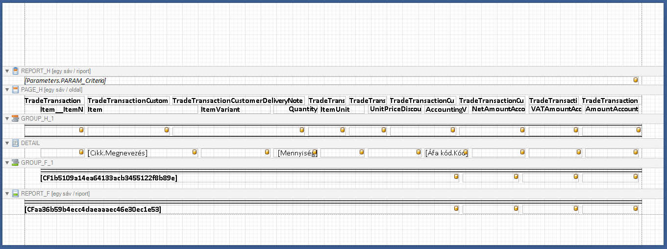
Kimutatás készítés
Kimutatás részei
margó
kimutatás fej
lap fej
csoport fej - 1
részlet
csoport láb - 1
kimutatás láb

Slide 21
Kimutatás készítés
Nyomtatvány parancs – SECTION
3. Meg kell határozni, hogy milyen utasítást akarunk végrehajtani!
LINE - Húz egy vonalat
SPACE - Kihagy (függőlegesen) x mm-t (paraméter). Alapértelmezetten eleve kihagy minden sor kiíratása után annyi mm-t, amennyi a report definícióban meg volt adva
PAGEBREAK - Oldaltörés.
COLUMN - Adatsor kiírása. A ColumnSet-ben előre ledefiniáltunk egy táblázatos elrendezést (oszlop szélességek és igazítások). Itt most azt adatokat írjuk ki az egyes oszlopokba. Az oszlopokba több adat is kiírható egymás mellett.

Slide 22
Kimutatás készítés
COLUMN utasítás további paraméterei
SECTION; PAGE_H; COLUMN; 1;6; |$C_P1_Name$|$C_P1_ReferenceNumber$
1; - oszlop elrendezés (columset) azonosító.
A definíciós szakaszban meghatározott oszlopelrendezés közül kell egyet választani. Itt határozom meg azt, hogy az adatokat milyen oszlopelrendezésben és milyen mezőszélességben akarom megjeleníteni
6; - font azonosító
A definíciós szakaszban meghatározott fontok közül kell egyet választani. Itt határozom meg azt, hogy az adatokat milyen betűtípussal, méretben és stílussal akarom megjeleníteni
$C_P1_Name$| - adatmező hivatkozás
A definíciós szakaszban meghatározott osztály melyik adatmezőjét szeretném megjeleníteni.

Slide 23
Kimutatás készítés
COLUMN utasítás további paraméterei adatmező hivatkozás - mezőfelirat
$C_P1_DebitAmountAccounting$
(1) $ - kezdő karakter (2) C - mező feliratot szerenénk kiíratni (3) _ szeparátor (4) Property név megjelenítés módja (mit?) (5) M - opcionális => ha multiline-osra akarjuk tenni (az osztály neve után megy egy enter) (6) _ szeparátor (7) Adat mező: Ha a forrás osztály mezője, akkor nem kell kiírni a forrás osztályt, elég a property A forrás mezője osztály, akkor lehet beljebb "gyalogolni" (8) $ - Záró karakter | $C_P1_Partner.ReferenceNumber$ $C_P1M_Partner.ReferenceNumber$ | Property név megjelenítés módja: 1-Property neve (ahol van a property) 2 - Osztály neve (ahol van a property) 3-=> 1+2 4 Szülő osztályban (-1) az adott osztály property neve 5 -=> 4+1 Példa: FinancialDetail.AccountingCurrency.Name P1- Megnevezés P2-Devizanem P3-Devizanem megnevezés P4-Könyvelési devizanem P5-Könyvelési devizanem megnevezés

Slide 24
Kimutatás készítés
COLUMN utasítás további paraméterei adatmező hivatkozás – egyszerű adatként
$D_NC_DebitAmountAccounting$
(1) $ - kezdő karakter (2) D - adatot szeretnénk kiírni (3) _ szeparátor (4) Formátum neve (amit a Definíciós szakaszban megadtunk) (5) _ szeparátor (6) Adat neve: számított mező esetén a kalkulált mező neve (7) $ - Záró karakter

Slide 25
Kimutatás készítés
COLUMN utasítás további paraméterei adatmező hivatkozás – szummázott adatként
$S_NC_R_DebitAmountAccounting$
(1) $ - kezdő karakter (2) S - szummát szeretnénk látni (3) _ szeparátor (4) Formátum neve (amit a Definíciós szakaszban megadtunk) (5) _ szeparátor (6) SummaryRunning: N-None/R-Report/G-Group/P-Page (7) _ szeparátor (8) Adat neve: (számított mező esetén a kalkulált mező neve) (9) $ - Záró karakter

